Slide 1
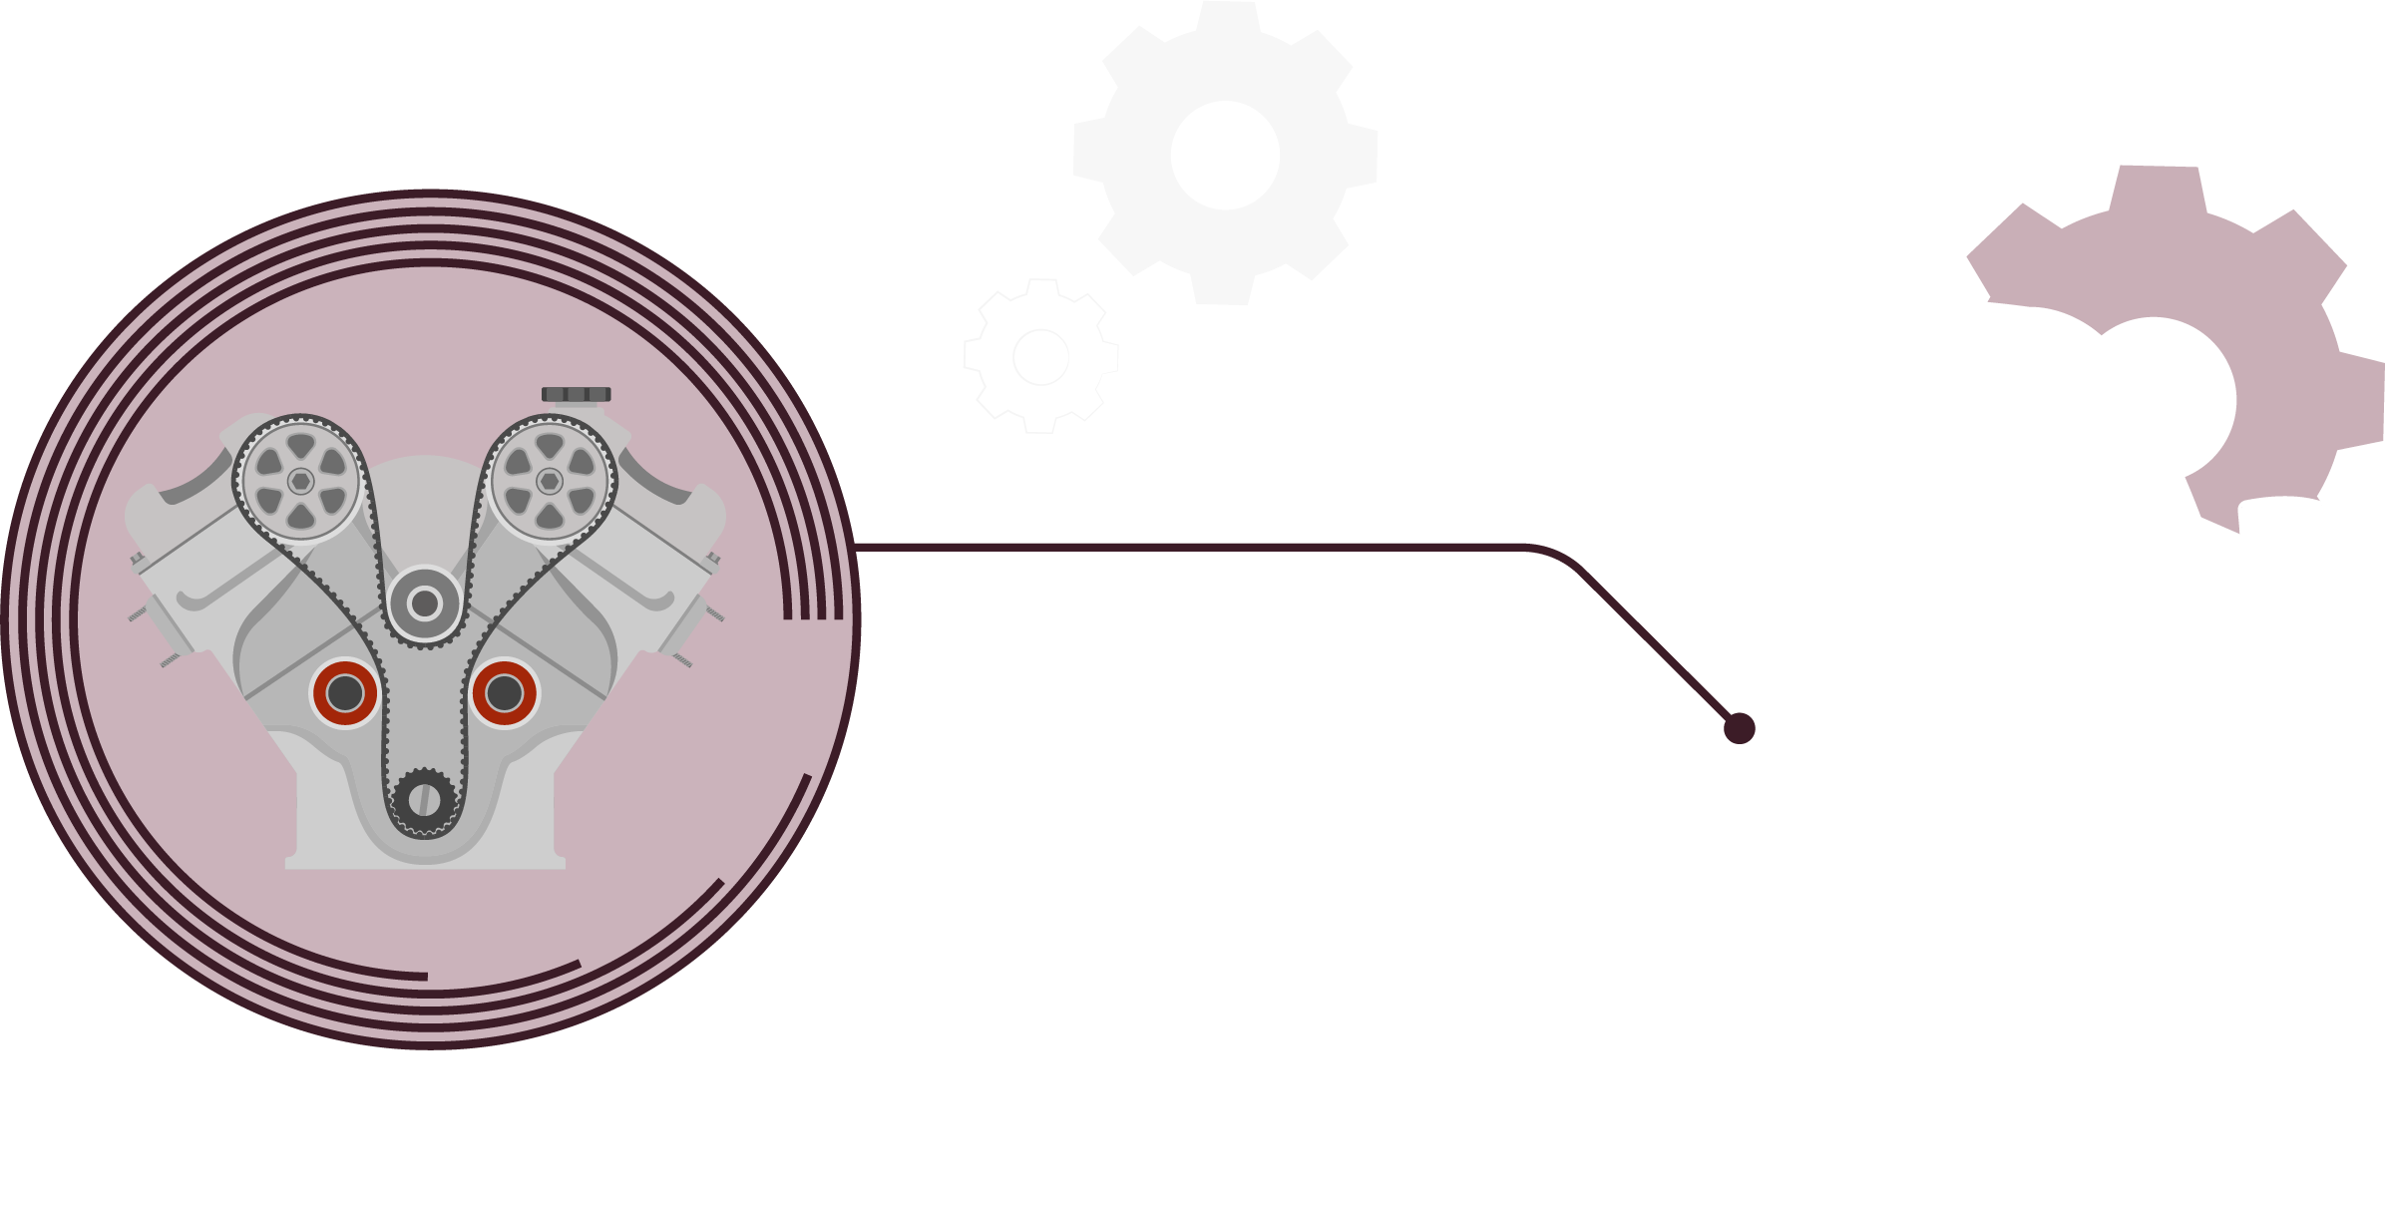
SECTOR METALMECÁNICA | NIVEL 4° MEDIO
MÓDULO 6
MANTENIMIENTO DE MOTORES
En estos documentos se utilizarán de manera inclusiva términos como: el estudiante, el docente, el compañero u otras palabras equivalentes y sus respectivos plurales, es decir, con ellas, se hace referencia tanto a hombres como a mujeres.
En estos documentos se utilizarán de manera inclusiva términos como: el estudiante, el docente, el compañero u otras palabras equivalentes y sus respectivos plurales, es decir, con ellas, se hace referencia tanto a hombres como a mujeres.

Slide 2
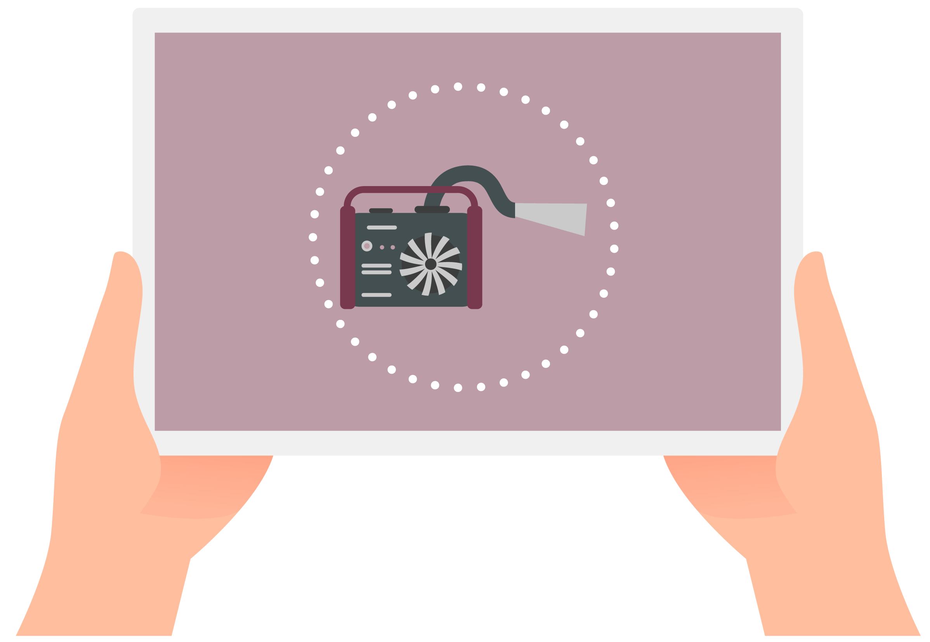
MÓDULO 6 | MANTENIMIENTO DE MOTORES
ACTIVIDAD 8
SISTEMA DE REFRIGERACIÓN 2

Slide 3
OBJETIVO DE APRENDIZAJE
Inspeccionar y diagnosticar averías y fallas en el funcionamiento mecánico, eléctrico o electrónico de vehículos motorizados, identificando el o los sistemas y componentes comprometidos, realizando mediciones y controles de verificación de distintas magnitudes mediante instrumentos análogos y digitales, con referencia a las especificaciones técnicas del fabricante.

Slide 4
RECORDEMOS
¿QUÉ APRENDIMOS LA ACTIVIDAD ANTERIOR?
SISTEMA DE REFRIGERACIÓN
1
Identificaste el mantenimiento correctivo del sistema de refrigeración, de acuerdo a lo propuesto en el manual del fabricante.
2
Aplicaste el mantenimiento correctivo a un automóvil, considerando las funciones del sistema de refrigeración, según lo propuesto en el manual de servicio.

Slide 5
ALGUNAS PREGUNTAS
ANTES DE COMENZAR
SISTEMA DE REFRIGERACIÓN 2
¿Qué es un termostato? ¿Qué función cumple?
¿Qué textos debemos revisar siempre al momento de realizar el manteniendo del sistema de refrigeración?
¡Compartan experiencias con sus compañeros!

Slide 6
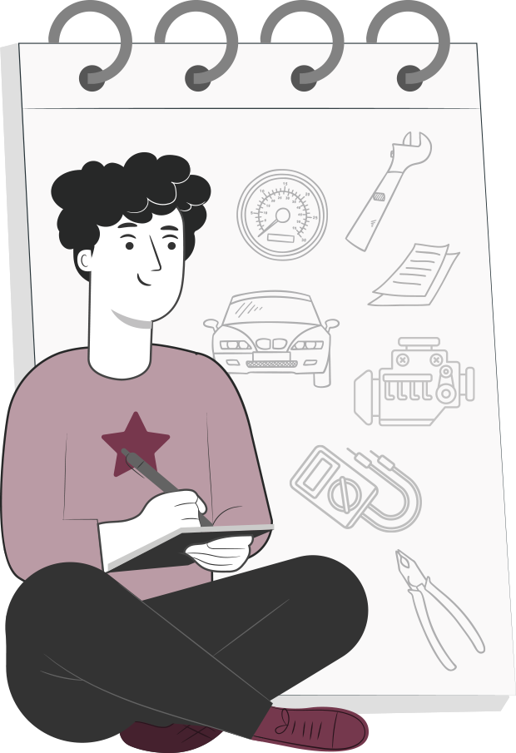
8
MENÚ DE LA ACTIVIDAD
SISTEMAS DE REFRIGERACIÓN 2
Al término de la actividad estarás en condiciones de:
Identificarás el mantenimiento correctivo del sistema de refrigeración, de acuerdo a lo propuesto en el manual del fabricante.
Aplicarás el mantenimiento correctivo a un automóvil, considerando las funciones del sistema de refrigeración (según lo propuesto en el manual de servicio).
1
2

Slide 7
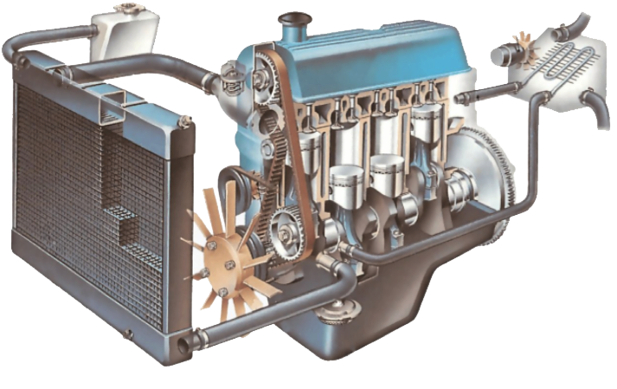
COMPONENTES PRINCIPALES
DE SISTEMA DE REFRIGERACIÓN
Radiador
Mangueras de Radiador
Bomba de agua
Conductos internos de refrigeración de Block y Culata
Termostato
Elice o ventilador
Sensor de temperatura
Depósito de Expansión o Reservorio
Correa de Ventilador
Sellos de Motor
Refrigerante
Etc.

Slide 8
MANTENIMIENTO CORRECTIVO
A SISTEMA DE REFRIGERACIÓN
Otra razón por la que se enciende la luz testigo de temperatura de refrigerante (o los indicadores de temperatura marcan una alta temperatura=, puede ser el termostato ya que si queda pegado en posición cerrado, el refrigerante no circulará hacia el radiador para enfriarse.

Slide 9
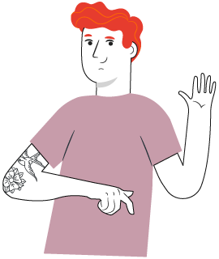
MANTENIMIENTO CORRECTIVO
A SISTEMA DE REFRIGERACIÓN
El termostato también puede quedar pegado abierto. Cuando eso sucede, la temperatura del refrigerante siempre es baja, por lo tanto, no se encenderá la luz testigo y los marcadores indicarán baja temperatura de refrigerante, lo que provocará un mayor consumo de combustible debido a que la ECM inyectará más combustible.

Slide 10
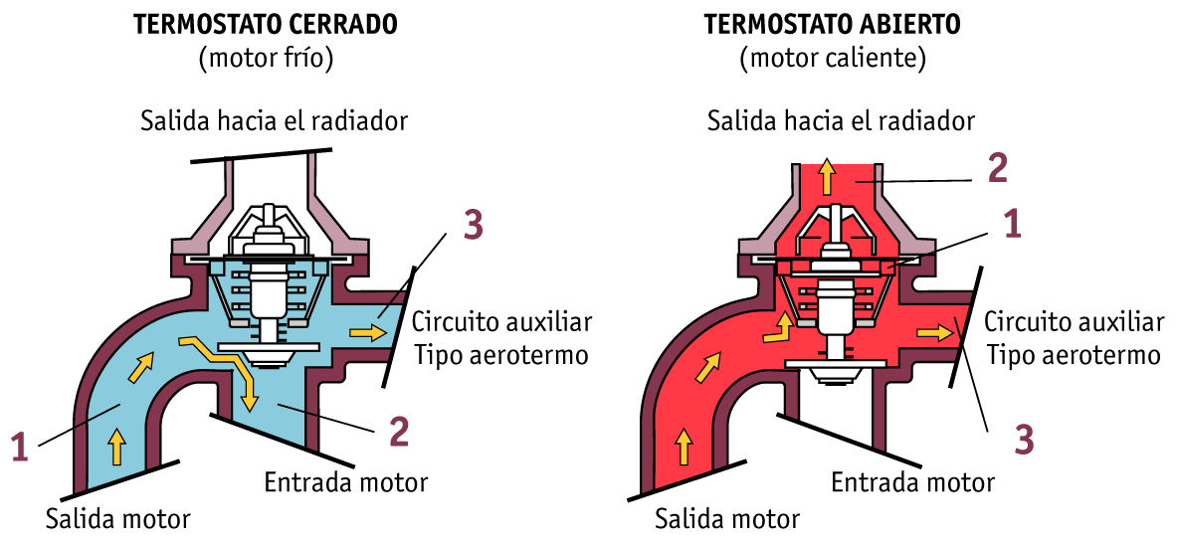
MANTENIMIENTO CORRECTIVO
A SISTEMA DE REFRIGERACIÓN
El termostato en el motor de combustión interna es una válvula de control de flujo de refrigerante, instalada en la salida del conducto que lleva el refrigerante de motor desde la culata hacia el radiador (manguera superior).
La función de esta válvula es controlar el paso del refrigerante hacia el radiador dependiendo de la temperatura del refrigerante del motor, para mantenerla dentro del rango adecuado.
Cuando el motor arranca frío, esta válvula está cerrada y se mantiene así hasta que el refrigerante se calienta a la temperatura de trabajo.
En ese momento comienza a abrirse, permitiendo el paso de refrigerante al radiador y estará completamente abierto unos grados mas arriba.

Slide 11
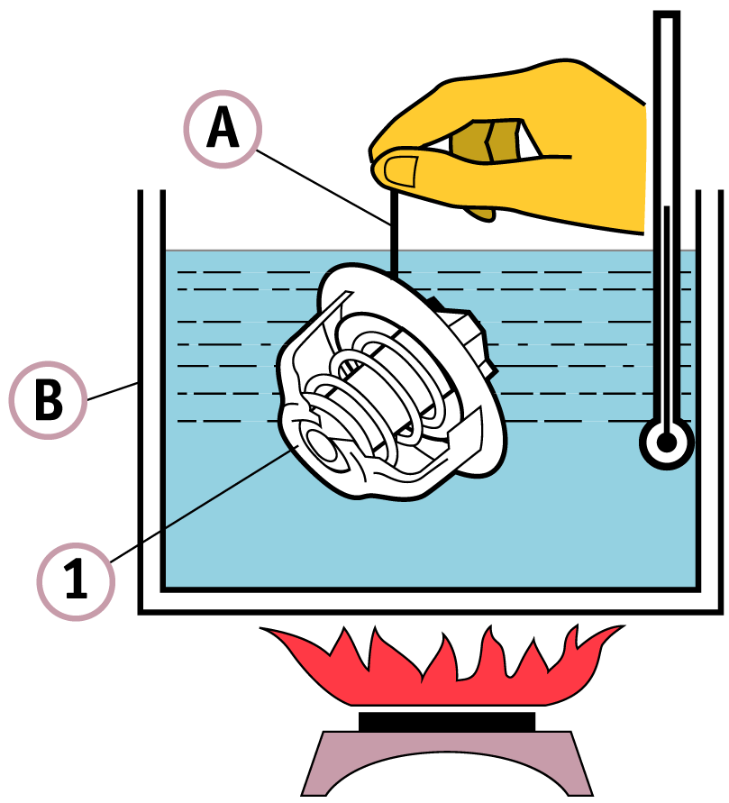
MANTENIMIENTO CORRECTIVO
A SISTEMA DE REFRIGERACIÓN
Para comprobar el funcionamiento del termostato proceder como sigue:
1. Colocar una rosca (A) de modo que quede atascada en las válvulas del termostato (1).
2. Sumergir por completo en un recipiente con agua (B) el termostato.
3. La temperatura de apertura de la válvula es la temperatura a la que se abre la válvula y cae de la rosca.
4. Continuar calentando y observar cuánto se eleva la válvula abierta al máximo.
5. Después de verificar la apertura máxima de la válvula, reducir la temperatura del agua y verificar la temperatura de cierre de la válvula.
6. De no cumplir con las especificaciones, reemplazarlo.
V

Slide 12
MANTENIMIENTO CORRECTIVO
A SISTEMA DE REFRIGERACIÓN
Otra razón por la que se enciende la luz testigo de temperatura de refrigerante, o los indicadores de temperatura marcan una alta temperatura, puede ser el electroventilador que no funciona, debido a algún desperfecto.

Slide 13
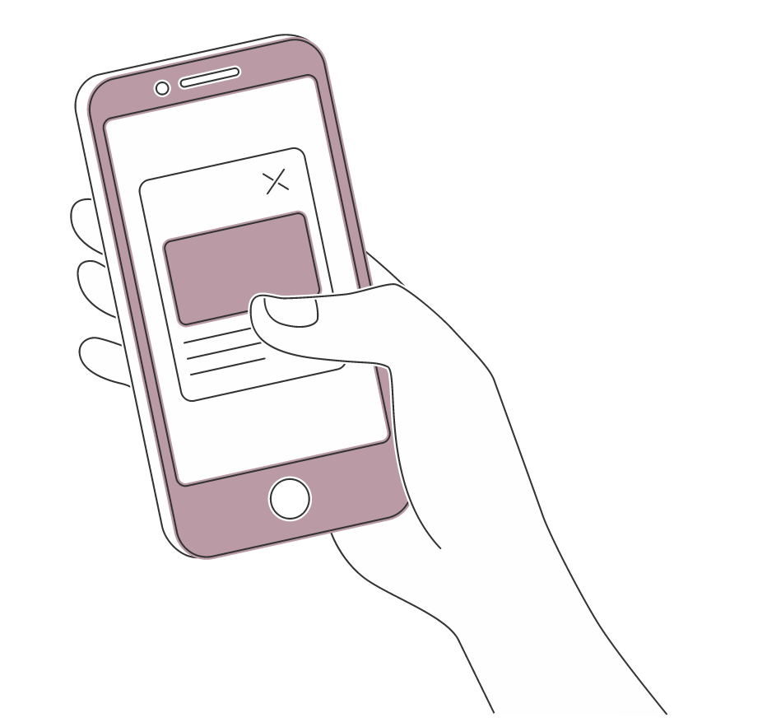
HAGAMOS UNA PAUSA
REFLEXIONEMOS
¿Qué otras partes conoces del sistema de refrigeración? ¿Qué funciones cumplen?
¡Investiga en internet
ocupando tu celular!
¡Comparte tus respuestas!

Slide 14
MANTENIMIENTO CORRECTIVO
A SISTEMA DE REFRIGERACIÓN
El electroventilador como su nombre lo indica, es un ventilador que funciona mediante la acticación de un motor eléctrico comandado a través de un interruptor o desde el ECM.
En los motores actuales el electroventilador es activado desde el ECM.

Slide 15
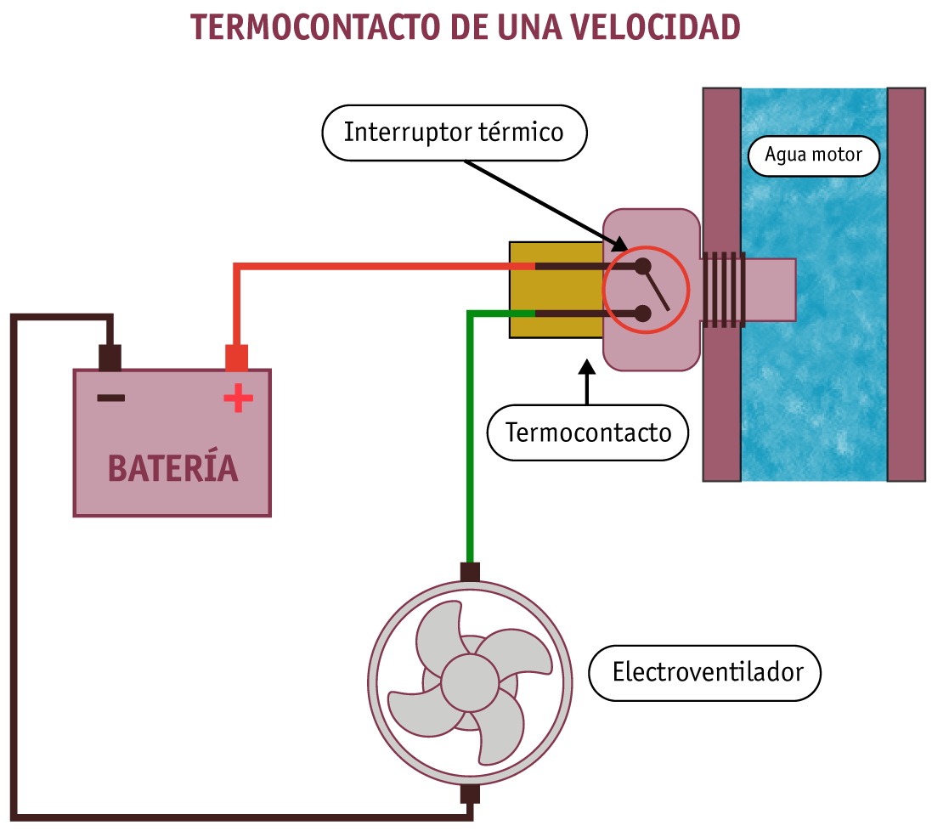
MANTENIMIENTO CORRECTIVO
A SISTEMA DE REFRIGERACIÓN
CONEXIONES DE ELECTROVENTILADOR:
Al calentarse el refrigerante del motor en termocontacto se cierra y activa al Electroventilador.
Si el electroventilador no funciona, se debe
realizar un puente entre los 2 cables que llegan al termocontacto:
Si el electroventilador entra en funcionamiento, el diagnóstico es termocontacto dañado, solución cambio.
Si el electroventilador no funciona, diagnóstico cables o motor del electroventilador dañados, solución reparar lo dañado.

Slide 16
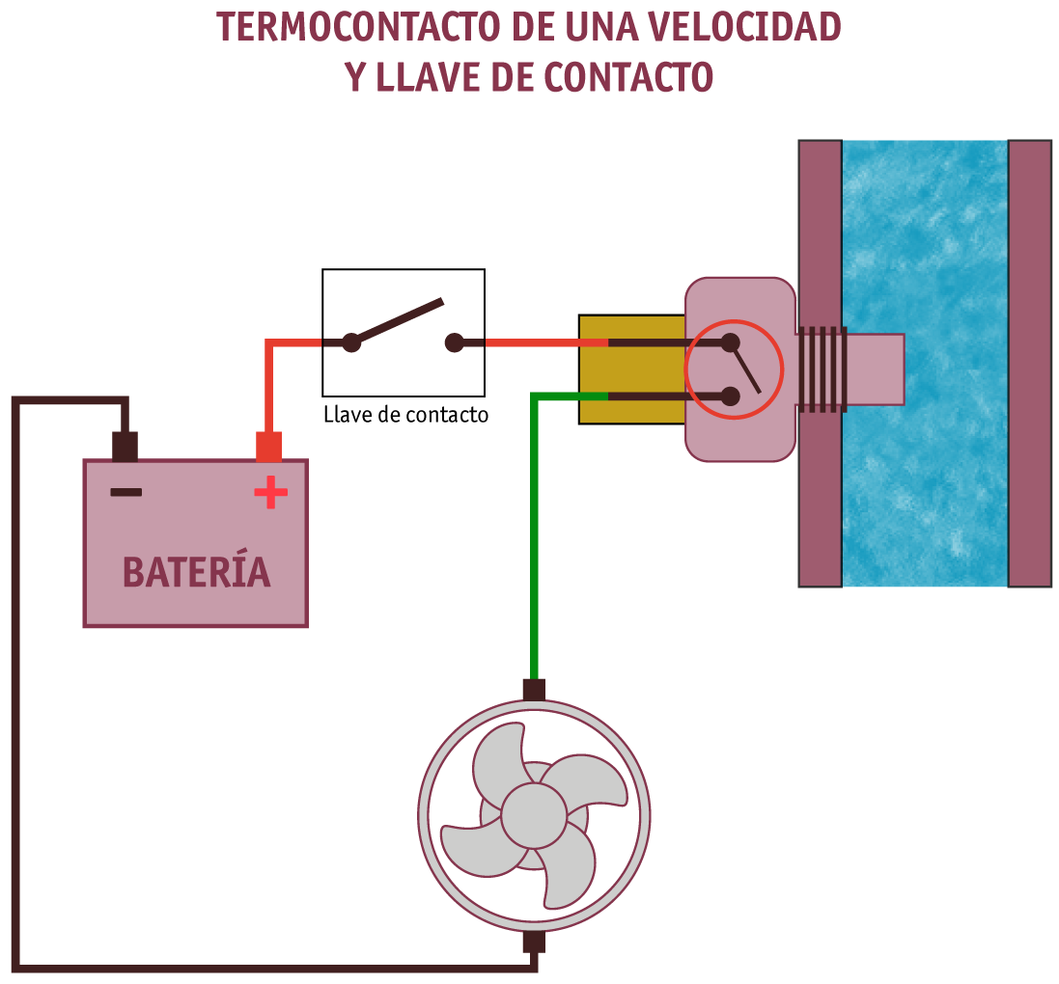
MANTENIMIENTO CORRECTIVO
A SISTEMA DE REFRIGERACIÓN
CONEXIONES DE ELECTROVENTILADOR:
Para que funcione el electroventilador, debe estar el contacto abierto (ON) y al calentarse el refrigerante del motor en termocontacto se cierra y activa al Electroventilador.
Si al abrir contacto (ON) y estar el refrigerante a Tº normal de funcionamiento, el electroventilador no funciona, se debe realizar un puente entre los 2 cables que llegan al termocontacto:
Si el electroventilador entra en funcionamiento, el diagnóstico es termocontacto dañado, solución cambio.
Si el electroventilador no funciona, diagnóstico cables o motor del electroventilador dañados, solución reparar lo dañado.

Slide 17
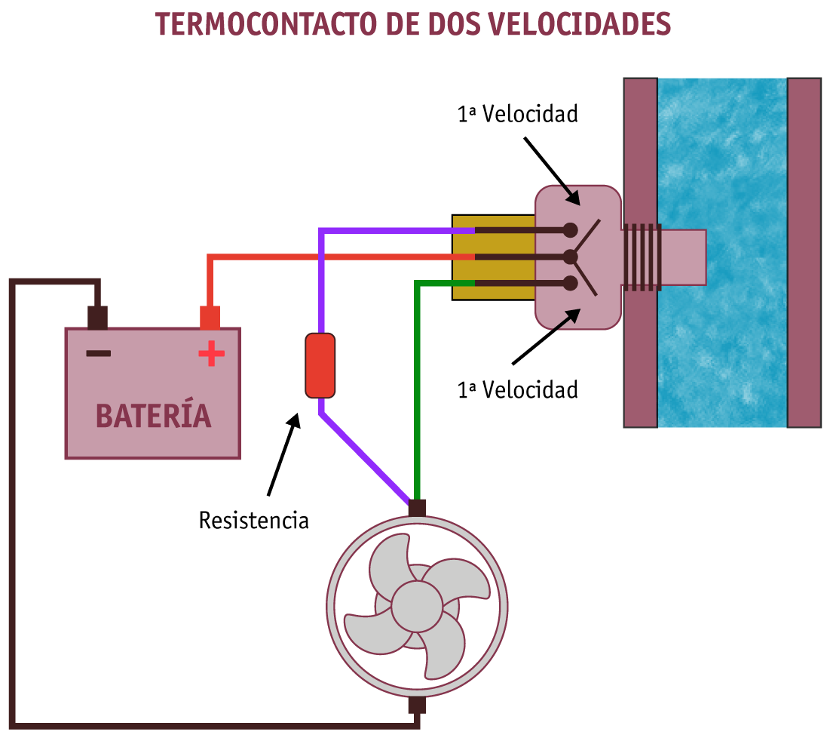
MANTENIMIENTO CORRECTIVO
A SISTEMA DE REFRIGERACIÓN
CONEXIONES DE ELECTROVENTILADOR:
En este caso el Electroventilador funciona con 2 velocidades, la primera velocidad tiene una resistencia que hace llegar menos corriente al electroventilador y lo hace girar más lento.
La segunda velocidad es alimentación directa al eletroventilador, por lo que entra en funcionamiento a una mayor velocidad.
Si el electroventilador entra en funcionamiento, solo en una velocidad (baja o alta) se debe hacer un puente entre el positivo y el cable de la velocidad que no funciona
Si el electroventilador entra en funcionamiento en la velocidad que no funcionaba, diagnóstico, termicontacto dañado, solución cambio.

Slide 18
MANTENIMIENTO CORRECTIVO
A SISTEMA DE REFRIGERACIÓN
CONEXIONES DE ELECTROVENTILADOR:
Si el electroventilador no entra en funcionamiento en la velocidad que no funcionaba, diagnóstico, cableado del circuito que no funciona dañado, solución repararlo.
Si el electroventilador no entra en funcionamiento en la velocidad más baja, y al realizar el puente entre positivo y el circuito de baja velocidad sigue sin funcionar, diagnóstico cableado o resisencia dañada, solución cambio.

Slide 19
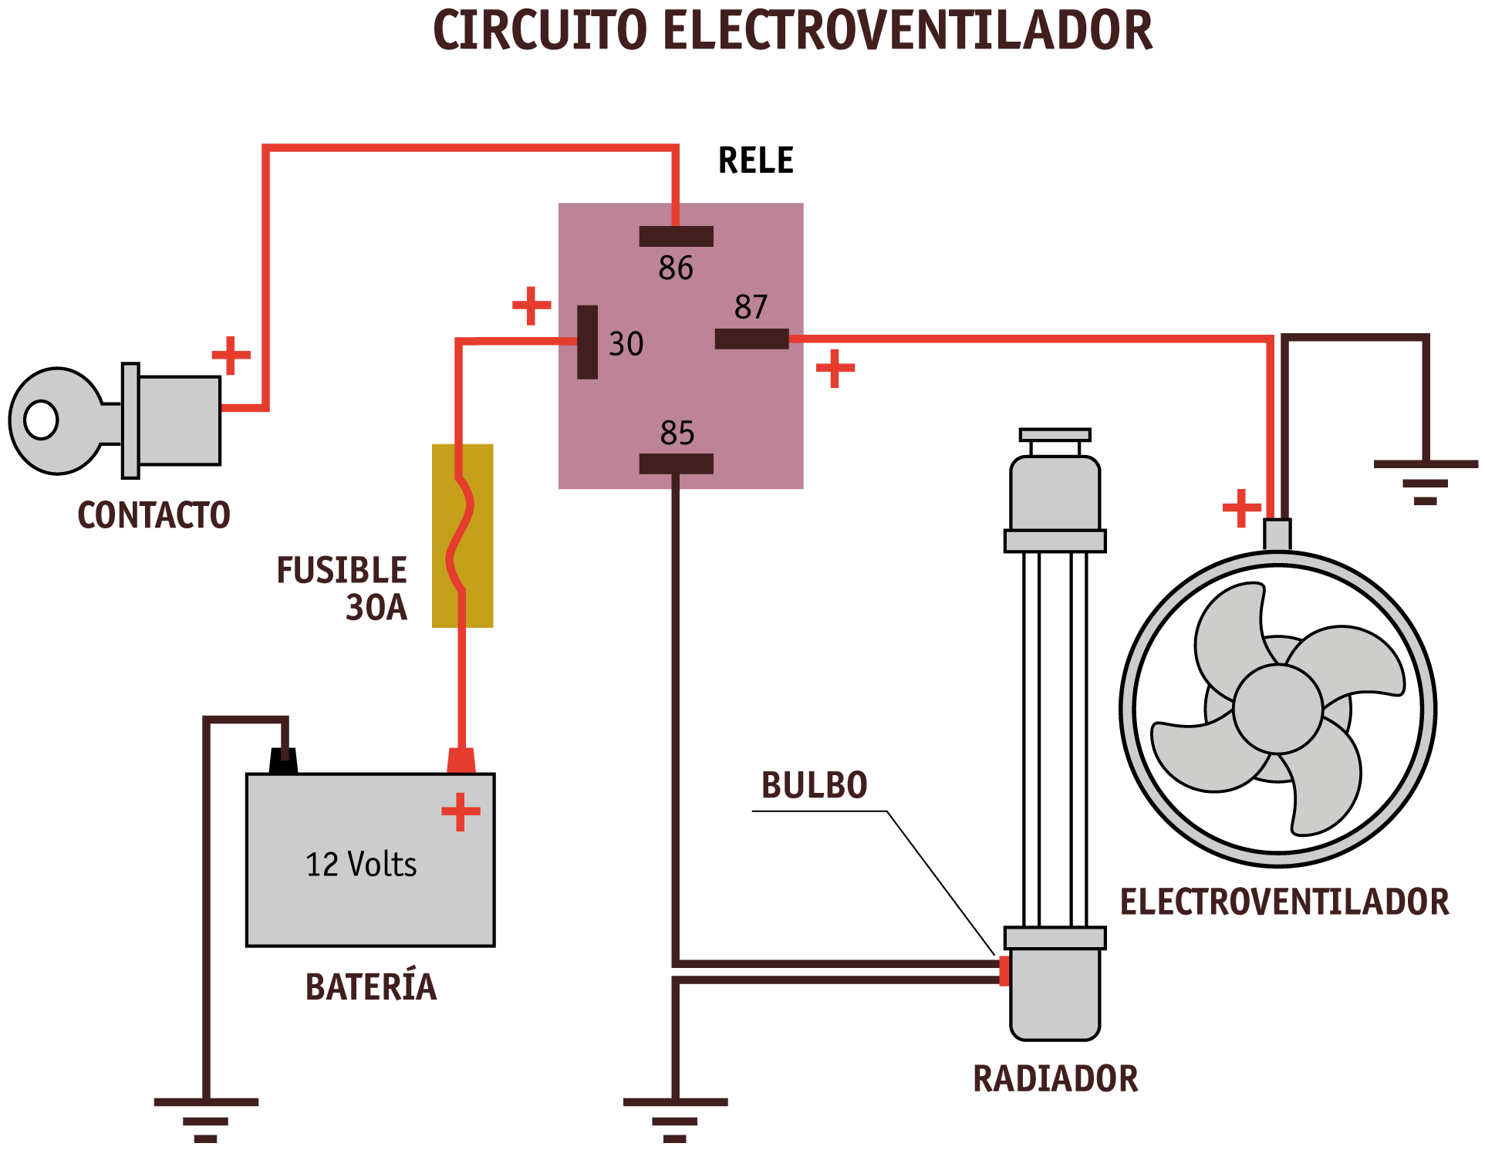
MANTENIMIENTO CORRECTIVO
A SISTEMA DE REFRIGERACIÓN
CONEXIONES DE ELECTROVENTILADOR:
El circuito del electroventilador es activado por un relé, lo que permite que por el bulbo pase muy poca corriente, ya que es la necesaria solo para activar la bobina del relé.
Una vez que el refrigerante del motor alcanza la Tº de activación del electroventilador, el bulbo cierra circuito alimentando la bobina del relé (circuito de control).
Se cierra el circuito entre el terminal 30 y 87 del relé, haciendo funcionar el electroventilador.
En el caso que el electroventilador no funcione, se debe hacer un puente entre los terminales 30 y 87.

Slide 20
MANTENIMIENTO CORRECTIVO
A SISTEMA DE REFRIGERACIÓN
CONEXIONES DE ELECTROVENTILADOR:
Si el electroventilador entra en funcionamiento, diagnóstico relé defectuoso, solución cambio.
Si el electroventilador no entra en funcionamiento, revisar el fusible de protección y cambiarlo de ser necesario para efectuar nuevamente la prueba.
Si el electroventilador entra en funcionamiento, diagnóstico fusible de protección dañado, solución cambio.
Si el electroventilador aún no entra en funcionamiento, realizar un puente en los cables que llegan al bulbo montado en el radiador.

Slide 21
MANTENIMIENTO CORRECTIVO
A SISTEMA DE REFRIGERACIÓN
CONEXIONES DE ELECTROVENTILADOR:
Si el electroventilador entra en funcionamiento, diagnóstico bulbo defectuoso, solución cambio.
Si el electroventilador no entra en funcionamiento, diagnóstico motor de electroventilador defectuoso, solución reparación o cambio de electroventilador.

Slide 22
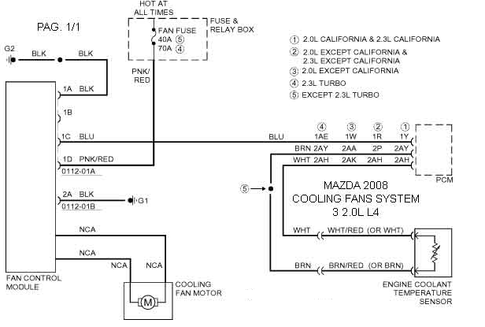
MANTENIMIENTO CORRECTIVO
A SISTEMA DE REFRIGERACIÓN
CONEXIONES DE ELECTROVENTILADOR:
En este caso el electroventilador es manejado por un módulo, que a su vez recibe la señal de activación desde el ECM o PCM.
A su vez el ECM o PCM, recibe la señal desde el sensor de Tº de refrigerante de motor para enviar la señal al ECM o PCM.
Si el electroventilador no funciona son más los pasos para el diagnóstico.

Slide 23
MANTENIMIENTO CORRECTIVO
A SISTEMA DE REFRIGERACIÓN
CONEXIONES DE ELECTROVENTILADOR:
Existe una prueba básica para determinar el buen funcionamiento desde el ECM o PCM y módulo de control hasta el electroventilador.
Consiste en desconectar el conector que llega al sensor de Tº de refrigerante de motor.
Si la señal del sensor de Tº de refrigerante de motor no le llega al ECM o PCM, manda de inmediato la señal para que encienda el electroventilador a modo de protección, para evitar que el motor se recaliente.

Slide 24
MANTENIMIENTO CORRECTIVO
A SISTEMA DE REFRIGERACIÓN
CONEXIONES DE ELECTROVENTILADOR:
Si el electroventilador no funciona, se debe realizar pruebas al circuito para saber donde está la falla.
Revisar y reemplazar el fusible de protección del circuito que alimenta el módulo de control. Si el electroventilador funciona reemplazar el fusible.
Si no funciona, desconectar el conector que llega al electroventilador y alimentar el electro, en forma directa con positivo y negativo respectivamente. Si el electroventilador no presenta inconvenientes, realizar la siguiente prueba:

Slide 25
MANTENIMIENTO CORRECTIVO
A SISTEMA DE REFRIGERACIÓN
CONEXIONES DE ELECTROVENTILADOR:
Chequear la línea que viene del ECM o PCM al Módulo del electroventilador, se debe medir continuidad. Si el cable está bien realizar la siguiente prueba.
Chequear las masas del módulo de control del electroventilador G2 y 01. Si están bien, el diagnóstico es módulo de control del electroventilador.

Slide 26
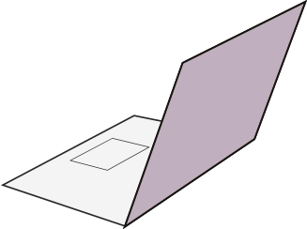
8
REVISEMOS
¿CUÁNTO APRENDIMOS?
SISTEMAS DE REFRIGERACIÓN 2
¡Ahora realizaremos una actividad que resume todo lo que hemos visto! ¡Atentos!

Slide 27
ANTES DE COMENZAR LA ACTIVIDAD:
¡ATENCIÓN!
Materiales inflamables: Tener máxima precaución al momento de manipular o extraer el combustible de los sistemas del vehículo (bomba combustible, mangueras de inyección, etc).
Protección obligatoria de la vista: Se utilizarán antiparras siempre que exista riesgo de proyección de partículas a los ojos. (aceites, líquidos refrigerantes y de freno, virutas del disco de freno, uso de circuitos eléctricos, etc).
Protección obligatoria de las manos: Se utilizarán siempre guantes de protección cuando se manipulen cualquier tipo de fluidos, en uso de herramientas e intervención del motor, desarme de partes y trabajo en sistemas eléctricos.
Protección obligatoria de los pies: Uso obligatorio de zapatos de seguridad al entrar al taller o laboratorio, en casos que exista riesgo de caídas de objetos pesados.
Manipular herramientas cuidadosamente.
Asegurar la integridad física propia y del grupo de trabajo.
Circular solo por las zonas de seguridad demarcadas.
Toda actividad debe desarrollarse bajo supervisión de la persona a cargo del taller o laboratorio.

Slide 28
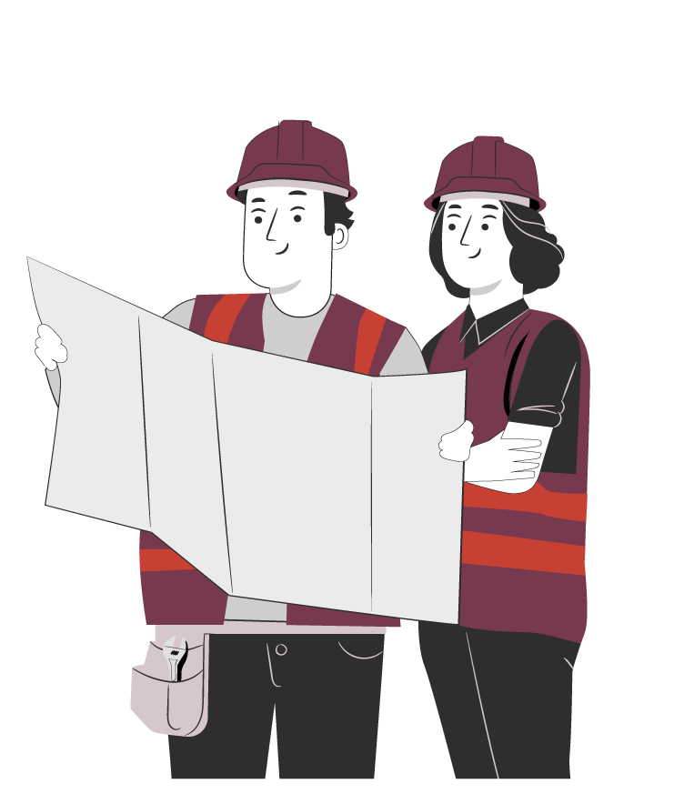
8
¡PRACTIQUEMOS!
ACTIVIDAD PRÁCTICA
SISTEMA DE REFRIGERACIÓN 2
Ahora realizaremos una actividad práctica.
Te sugerimos seguir las instrucciones que van
Adjuntas en la guía que el profesor te entregará.

Slide 29
ANTES DE TERMINAR:
TICKET DE SALIDA
SISTEMA DE REFRIGERACIÓN 2
¡No olvides contestar la Autoevaluación y entregar el Ticket de Salida!
¡Hasta la próxima!

